Slide 1
残疾人服务“一件事”业务培训
省残联 组联处

Slide 2
01.
基本情况
目录
02.
业务流程
CONTENTS
03.
下一步工作

Slide 3
01
基本情况

Slide 4
工作背景
01
2023年8月，李强总理在国务院第二次全体会议上强调，要大力提升行政效能，加强协同配合，围绕“高效办成一件事”合力攻坚，不断增强群众和企业的获得感。
2023年10月，李强总理在国务院第五次专题学习时强调，要顺应群众和企业对政务服务不断升级的需求，推出更多“高效办成一件事”的好做法，让群众和企业年年都能感受到实实在在的变化。
02
03
2024年1月国务院印发 《关于进一步优化政务服务提升行政效能推动“高效办成一件事”的指导意见》，将残疾人服务“一件事”纳入2024年度重点事项清单。
04
2024年政府工作报告中提到，加快数字政府建设。以推进“高效办成一件事”为牵引，提高政务服务水平。

Slide 5
工作背景
《湖北省聚力提升行政效能 深化“高效办成一件事”改革的实施方案》
以习近平新时代中国特色社会主义思想为指导，全面贯彻党的二十大精神，认真落实省第十二次党代会要求，把“高效办成一件事”作为优化政务服务、提升行政效能的重要抓手，注重改革引领和数字赋能双轮驱动，深入推进关联事项集成办、异地事项跨域办、容缺事项承诺办、政策服务免申办、简易事项智能办改革，不断完善线上线下融合的政务服务体系，更好解决企业和群众反映强烈的办事难、办事慢、办事繁的问题，为人民群众带来更好的政务服务体验。

Slide 6
工作背景
《湖北省聚力提升行政效能 深化“高效办成一件事”改革的实施方案》
（一）坚持企业群众视角，全面提升政务服务能力。落实“只进一门”“一网通办”“一张清单”“一线应答”的要求，加强政务（便民）服务中心（站）、湖北政务服务网、政务服务标准化、12345热线建设，着力打造高效便捷的政务服务体系。
（二）坚持问题导向，强化改革引领流程再造。进一步细化集成办、跨域办、承诺办、免申办、智能办的具体措施，按照“以‘一件事’为着力点，促进制度重构、流程再造、系统重塑，带动政务服务能力系统优化、效能整体提升”的要求，聚焦社会关注度高的重点领域，创新审批服务模式，完善标准规范。

Slide 7
工作背景
《湖北省聚力提升行政效能 深化“高效办成一件事”改革的实施方案》
（三）坚持对标一流，强化数字赋能服务提质。以一体化政务服务平台为枢纽，大力推进审批系统深度融合、政务数据高效共享，不断夯实网上办、掌上办、自助办基础支撑，推动实现基本信息“一次填报、自动复用，原则上政府部门核发的材料免于提交、能够通过数据共享核验的事项免于提交证明材料、能够提供电子证照的免于提交实体证照，让数据“多跑路”，群众“少跑腿”。

Slide 8
工作背景
《湖北省聚力提升行政效能 深化“高效办成一件事”改革的实施方案》
（一）强化流程再造，深入推进“五办”改革
·关联事项集成办
·异地事项跨域办
·容缺事项承诺办
·政策服务免申办
·简易事项智能办

Slide 9
工作背景
《湖北省聚力提升行政效能 深化“高效办成一件事”改革的实施方案》
（一）强化流程再造，深入推进“五办”改革
（二）强化提能升级，加强线上线下融合
（三）强化数字赋能，推动政务服务好办易办
（四）强化工作基础，提升政务服务保障能力

Slide 10
文件要求
01
《中国残联关于扎实推进“高效办成一件事”进一步做好残疾人服务“一件事”的通知》要求，2024年9月底前，县级及以上残联线下服务窗口纳入本地政务服务一体化管理、提供规范服务，升级政务平台，上线残疾人服务“一件事”功能模块，确保线上线下实质性运行。2024年10月底前，线上线下各项举措落地见效。
02
《湖北省聚力提升行政效能 深化“高效办成一件事”改革的实施方案》要求，深入推进关联事项集成办。2024年9月底前，按照“确定主题、地方试点、省级定标、全省推广”的路径，实现残疾人服务“一件事”全省落地。

Slide 11
工作进展
01
省残联、民政厅、人社厅联合印发《湖北省残疾人服务“一件事”推进工作方案》（鄂残联发〔2024〕15号）、《湖北省残疾人服务“一件事”流程再造方案（试行）》（鄂残联发〔2024〕18号）。
02
省政务服务平台完成残疾人服务“一件事”系统模块上线，系统内更新了残疾人服务“一件事”申请流程、申请材料、办事指南等内容。各地已完成测试办件流转情况。
03
省数据局正在与中国残联进行系统对接，预计9月底前完成接口对接。

Slide 12
02
业务培训

Slide 13
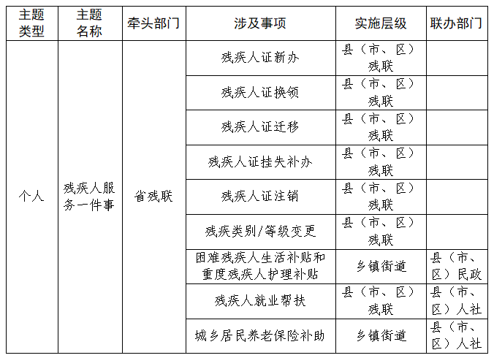
残疾人服务“一
件事”
输入您的标题

Slide 14
残疾人服务“一
件事”
残疾人服务“一
件事”
1.残疾人证新办
申请人发出申请
申请人前往医院评定
输入您的标题
乡镇（街道）工作人员查看办件，进行初审、受理
县（区）工作人员获取评定结果，制证发证
县（区）工作人员审核通过
反馈办结信息

Slide 15
残疾人服务“一
件事”
1.残疾人证新办
（1）申请人通过湖北省政务服务网发起“一件事”申请，提交相关材料；
（2）乡镇（街道）完成受理后，推送至县（市、区）残联；
（3）业务经办人员1个工作日内核验信息，申请人携带资料前往评定医院，完成评定，评定结果由医院与残联直接对接，评定结果公示5个工作日后，县（市、区）残联在收到材料5个工作日内完成审核，批准制证，发放残疾人证，存档相关材料；
（4）残联部门将办理结果反馈至省一体化政务服务平台；
（5）省一体化政务服务平台统一提供办理进度、办理结果的相关信息，提供实时在线一体查询各部门办理进度及办理结果，供申请人或相关部门查询，实现一体反馈。
输入您的标题

Slide 16
残疾人服务“一
件事”
残疾人服务“一
件事”
2.残疾人证换领
申请人发出申请
申请人前往医院评定
输入您的标题
乡镇（街道）工作人员查看办件，进行初审、受理
县（区）工作人员获取评定结果，制证发证
县（区）工作人员审核，确定是否需要重新评定
反馈办结信息

Slide 17
残疾人服务“一
件事”
2.残疾人证换领
（1）申请人通过湖北省政务服务网发起“一件事”申请，提交相关材料；
（2）乡镇（街道）完成受理后，推送至县（市、区）残联；
（3）业务经办人员核验信息，确认是否需要重新评定，如需要，申请人前往评定医院，完成评定，评定结果由医院与残联直接对接，评定结果公示5个工作日后制证，申请人可选择邮寄、代取或自取方式取得残疾人证，同时用相应方式交回原证；
（4）残联部门将办理结果反馈至省一体化政务服务平台；
（5）省一体化政务服务平台统一提供办理进度、办理结果的相关信息，提供实时在线一体查询各部门办理进度及办理结果，供申请人或相关部门查询，实现一体反馈。
输入您的标题

Slide 18
残疾人服务“一
件事”
残疾人服务“一
件事”
３.残疾人证迁移
申请人发出申请
输入您的标题
完成迁入工作，发放新残疾人证
乡镇（街道）工作人员查看办件，进行初审
反馈办结信息
迁入地县（区）工作人员审核

Slide 19
残疾人服务“一
件事”
3.残疾人证迁移
（1）申请人通过湖北省政务服务网发起“一件事”申请，提交相关材料；
（2）乡镇（街道）完成受理后，推送至迁入地县（市、区）残联；
（3）迁入地残联业务经办人员核验信息，核实落户情况，登记入档，备注迁移日期，完成迁入工作，发放新残疾人证；
（4）残联部门将办理结果反馈至省一体化政务服务平台；
（5）省一体化政务服务平台统一提供办理进度、办理结果的相关信息，提供实时在线一体查询各部门办理进度及办理结果，供申请人或相关部门查询，实现一体反馈。
输入您的标题

Slide 20
残疾人服务“一
件事”
残疾人服务“一
件事”
4.残疾人证挂失补办
输入您的标题
申请人发出申请
为残疾人补发证件
乡镇（街道）工作人员查看办件，进行初审
反馈办结信息
县（区）工作人员审核，发布遗失声明

Slide 21
残疾人服务“一
件事”
4.残疾人证挂失补办
（1）申请人通过湖北省政务服务网发起“一件事”申请，提交遗失声明；
（2）乡镇（街道）完成受理后，推送至县（市、区）残联；
（3）业务经办人员核验信息，自收到遗失声明次日，在公共媒体发布遗失声明5个工作日后，为残疾人补发证件；
（4）残联部门将办理结果反馈至省一体化政务服务平台；
（5）省一体化政务服务平台统一提供办理进度、办理结果的相关信息，提供实时在线一体查询各部门办理进度及办理结果，供申请人或相关部门查询，实现一体反馈。
输入您的标题

Slide 22
残疾人服务“一
件事”
残疾人服务“一
件事”
5.残疾人证注销
输入您的标题
申请人发出申请
完成残疾人证注销
乡镇（街道）工作人员查看办件，进行初审
反馈办结信息
县（区）工作人员审核

Slide 23
残疾人服务“一
件事”
5.残疾人证注销
（1）申请人通过湖北省政务服务网发起“一件事”申请；
（2）乡镇（街道）完成受理后，推送至县（市、区）残联；
（3）业务经办人员核验信息，对符合办理条件的申请完成残疾人证注销；
（4）残联部门将办理结果反馈至省一体化政务服务平台；
（5）省一体化政务服务平台统一提供办理进度、办理结果的相关信息，提供实时在线一体查询各部门办理进度及办理结果，供申请人或相关部门查询，实现一体反馈。
（6）对于死亡而未申请注销的情况，残联与公安、民政、卫生健康部门定期进行数据比对，自动注销。
输入您的标题

Slide 24
残疾人服务“一
件事”
残疾人服务“一
件事”
6.残疾人证类别/等级变更
申请人发出申请
申请人前往医院评定
输入您的标题
乡镇（街道）工作人员查看办件，进行初审
县（区）工作人员获取评定结果，制证发证
县（区）工作人员审核
反馈办结信息

Slide 25
残疾人服务“一
件事”
6.残疾人证类别/等级变更
（1）申请人通过湖北省政务服务网发起“一件事”申请；
（2）乡镇（街道）完成受理后，推送至县（市、区）残联；
（3）业务经办人员核验信息，残疾人前往评定医院重新完成评定，评定结果由医院与残联直接对接，结果公示5个工作日后，县（市、区）残联在收到材料5个工作日内完成审核与批准，重新发证；
（4）残联部门将办理结果反馈至省一体化政务服务平台；
（5）省一体化政务服务平台统一提供办理进度、办理结果的相关信息，提供实时在线一体查询各部门办理进度及办理结果，供申请人或相关部门查询，实现一体反馈。
输入您的标题

Slide 26
残疾人服务“一
件事”
8.残疾人就业帮扶
（1）线上：设立残疾人就业帮扶专区展示就业帮扶相关政策、指南、流程渠道等内容；
（2）线下：组织开展残疾人就业帮扶相关政策宣传、就业技能培训、举办专场招聘活动等措施。
输入您的标题

Slide 27
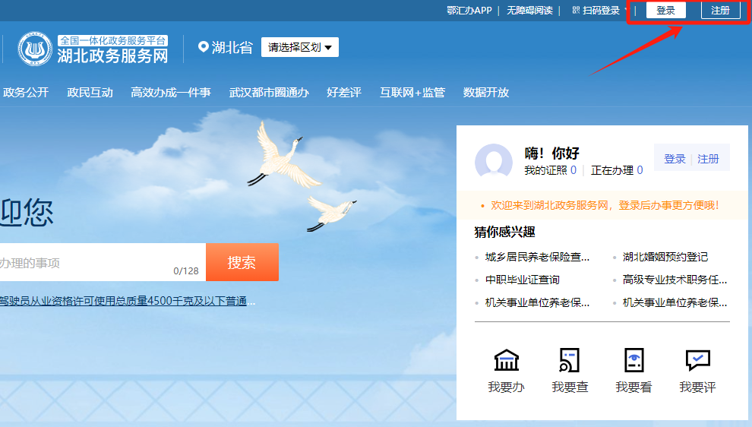
申请人申请
第一步：打开湖北
政务服务网（zw、
fw.hubei.gov.cn），
找到注册登录。

Slide 28
申请人申请
第一步：打开湖北
政务服务网（zw、
fw.hubei.gov.cn），
找到注册登录。

Slide 29

申请人申请
第二步：填写个人信
息进行注册、登录

Slide 30
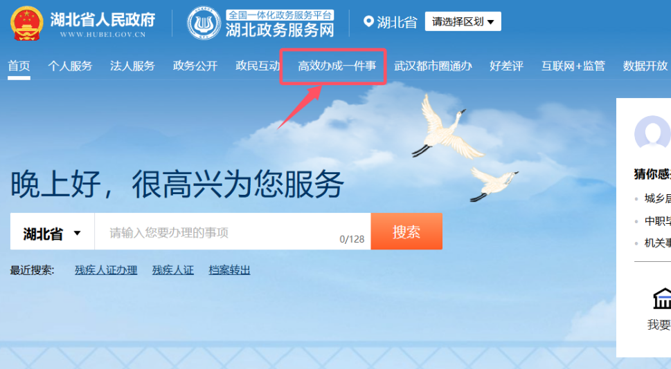
申请人申请
第三步：在政务网首
页选择“高效办成一
件事”专栏，并选择
残疾人服务“一件
事”专区。

Slide 31
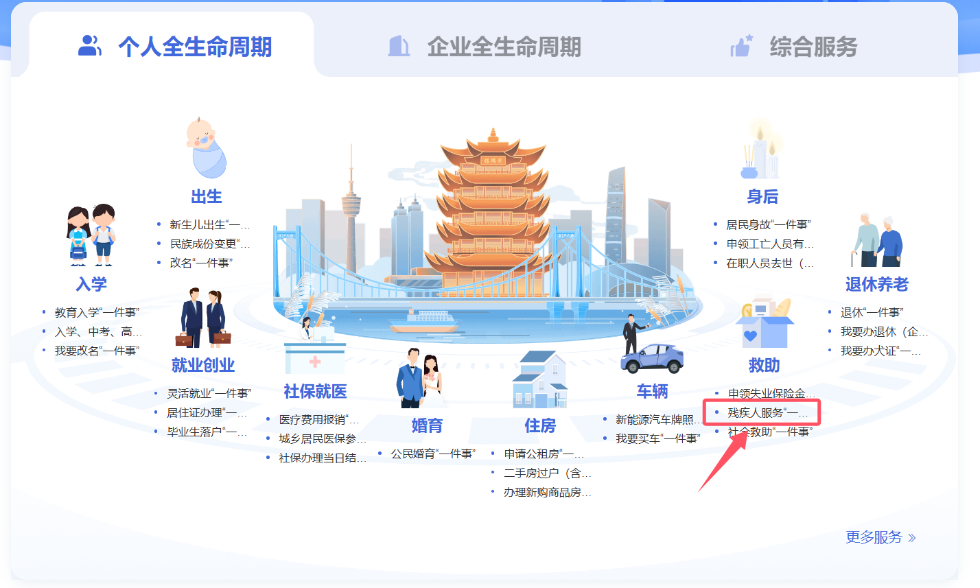
申请人申请
第三步：在政务网首
页选择“高效办成一
件事”专栏，并选择
残疾人服务“一件
事”专区。

Slide 32

申请人申请
第四步：进入专栏后
可以查看该一件事改
革前后成效、办理流
程、办理材料、相关
政策等；如需办理，
点击“立即办理”按钮。

Slide 33

申请人申请
第四步：进入专栏后
可以查看该一件事改
革前后成效、办理流
程、办理材料、相关
政策等；如需办理，
点击“在线办理”按钮。

Slide 34
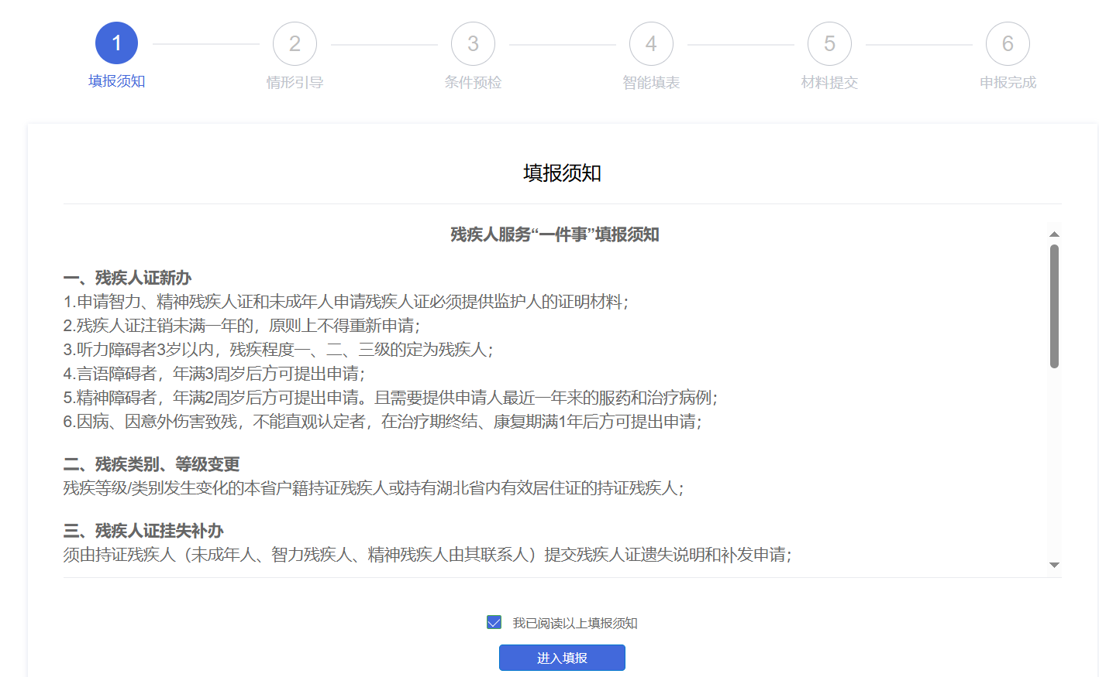
申请人申请
第五步：进入后有六个
流程。
1.查看填报须知。

Slide 35
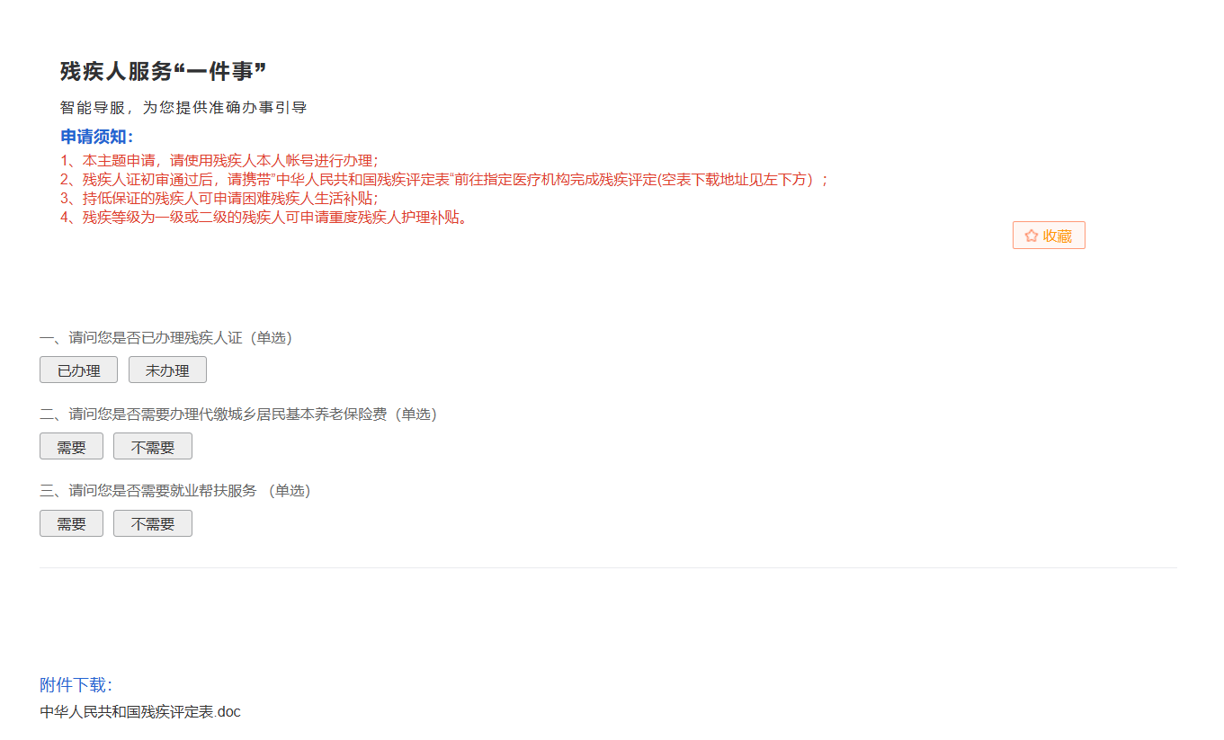
申请人申请
2.情形引导，选择要
办理的业务

Slide 36
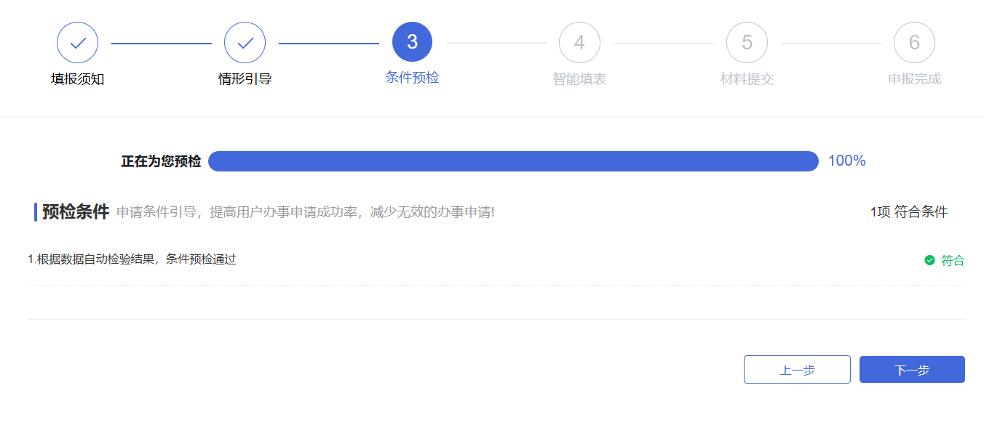
申请人申请
3.系统自动条件预检。

Slide 37
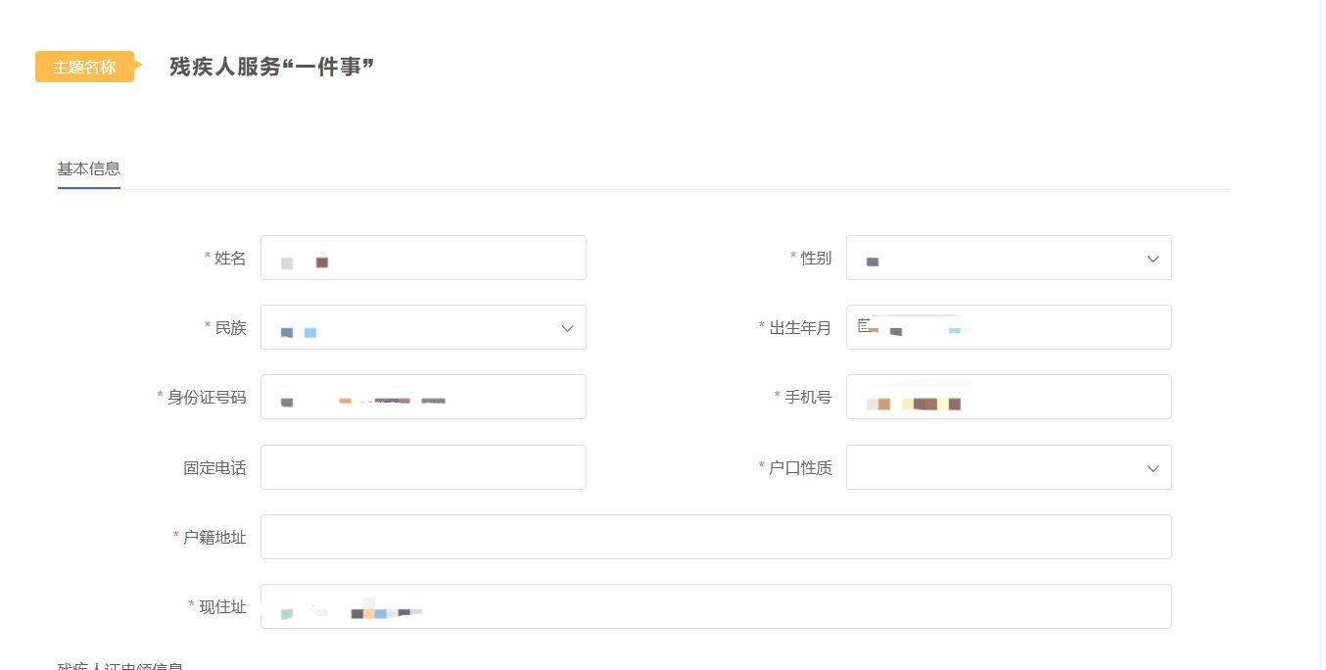
申请人申请
4.进行信息填报。

Slide 38
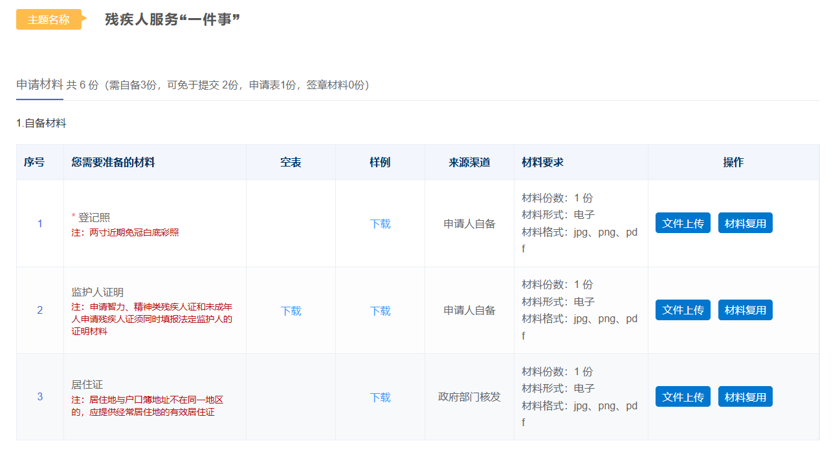
申请人申请
5.提交相关材料。

Slide 39
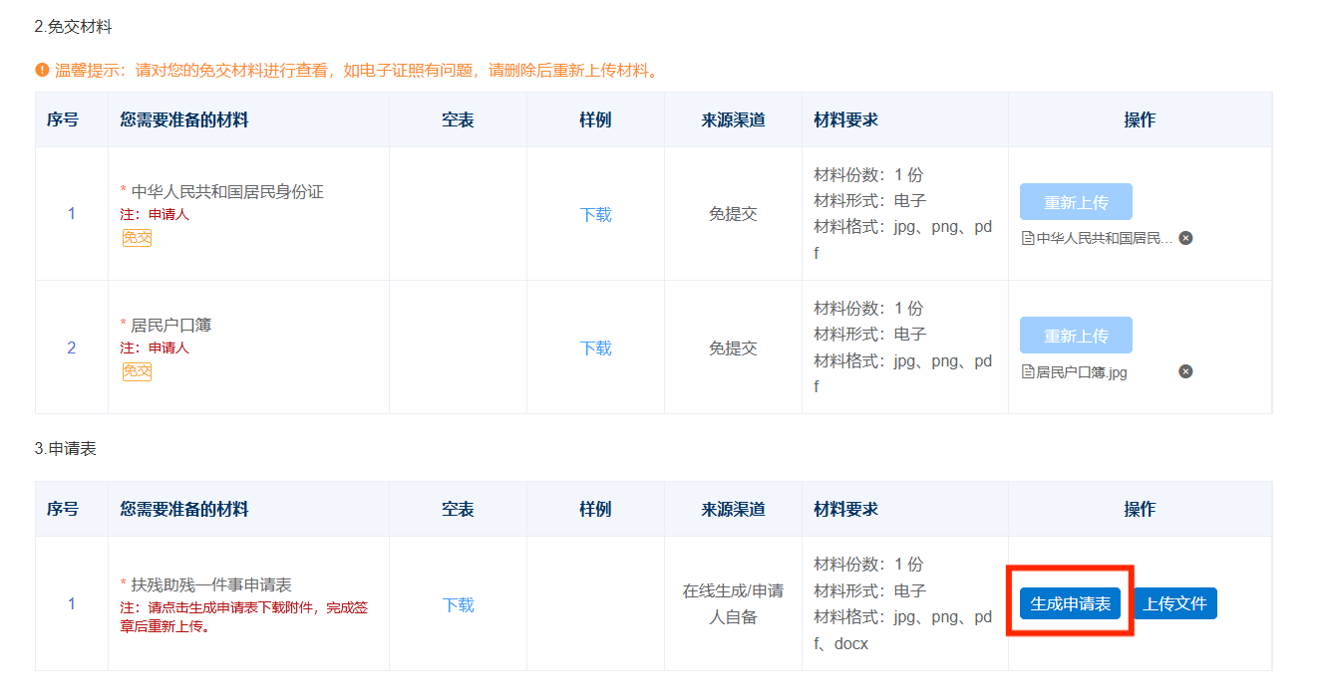
申请流程
材料提交完成后点击
“生成申请表”，核
实内容后上传文件。
申请提交成功。

Slide 40
工作流程
乡镇（街道）
乡镇（街道）/县（区）
乡镇（街道）
工作人员1个工作日内在通用审批系统受理办件。
不通过回复原因并不予受理。
工作人员将通过初审的办件二次录入至办证系统，进行办证流程。
工作人员在办件完成后反馈办结信息。

Slide 41
常见问题
县（区）残联工作人员与医院直接对接残疾人信息和残疾人评定结果。
系统对接
评定结果
通用审批系统
全国残联信息化服务平台与湖北省政务服务平台正在对接中，目前“二次录入”仅为过渡期做法。
通用审批系统由各地市数据局/政数局自建。

Slide 42
03
下一步工作

Slide 43
下一步工作
1.加强工作培训。各级残联工作人员要熟悉业务流程，能够实时解答相关问题，引导残疾人通过残疾人服务“一件事”渠道办事。
2.做好横向对接。要与各级政务服务中心对接好业务入驻工作。
请培训后各县（区）提供政务服务中心地址、政务服务中心内残疾人服务“一件事”办事窗口、窗口联系电话。（表格培训结束后发qq群内）
3.畅通办事流程。残疾人证相关业务的线上办理实践较少，各地要根据实际情况完善线上线下对接方式，试办件确定全流程通畅。

Slide 44
谢谢观看

